Slide 1
ON-FFiCE
배용우
신우람
고광훈
신동규
서성현

Slide 2
INDEX
소개 및 요약
작업 TOOL 선정
작업 분배
작업 일정 파이프 라인
DB구축
내용 및 진행 과정
후기 및 질문

Slide 3

소개 및 요약
ON-FFiCE 프로젝트는 이렇게 제작됐습니다
우리는 충분히 소통하고 있을까요?

Slide 4
디자인과 제작 계기
ON-FFICE
회사에서 가장 고민을 많이 하는 부분인 협업,
이 부분을 보완할 수 있는 툴을 만들어보고자
제작하게 되었으며 이 프로젝트에는 실제 회사에서
사용할 법한 기능을 모아봤으며
직원 관리, 업무관리 시스템, 실시간채팅,
사내 게시판, 식당메뉴,오늘의 뉴스, 오늘의 날씨 등
여러가지 기능을 포함하고 있습니다.
실제로 기업이 뒤집어지는 가장 큰 이유는
팀원들의 업무소통 실패가 높은 비율을 차지하고 있습니다.
이런 부분을 보완하기 위해 소통을 빠르게 할 수 있는
그런 프로그램을 제작하고 싶었습니다.
온라인으로 진행되는 회사 업무
그렇게 ON-FFICE라는 이름을 정하게 됩니다.

Slide 5
TOOL
프로젝트는 이런 TOOL로 제작됐습니다
개발의 기초 초석, TOOL

Slide 6
개발에는 많은 도구가 있죠
TOOL
회사와 관련된 프로그램을 제작하면서
저희도 소통을 하게 되었습니다.
첫 소통은 개발에 사용할 도구를 선정하는 것이었는데요
기본중의 기본이지만 가장 중요한 부분이었습니다.
모두가 활용할 수 있는 툴을 선정해야 했습니다.
생각은 간단했지만 어려운 부분이 있었습니다
프로젝트의 첫 문제는 DB 설치에서 발견되었습니다.
원래대로라면
2차프로젝트에서는 ORACLE DB를 사용해야 했지만
PC의 사양이 전부 동일하지 않고 개인 PC를 사용하다 보니
ORACLE 18C EX를 설치하는데 문제가 생겼습니다.
저희는 이 문제를 해결해야 했죠…

Slide 7
ORACLE 18C XE설치가 안된다!
TOOL
교육장에서는 문제없이 설치 되었던 ORACLE 18C XE가
설치부터 문제가 생기기 시작했습니다.
PC를 클린 포멧 후 설치 해봐도 알 수 없는 오류가 나왔는데요
인터넷에 있는 비슷한 문제의 해결책을 적용해봤지만
돌아오는 것은 1개에서 5개로 늘어난 에러 메시지 뿐…
이 상황에서 저희는 선택을 해야 했습니다.
OCRACLE 19C를 사용할 것인지
포기하고 MYSQL을 사용할 것인지.
우선 ORACLE 18C XE가 설치되지 않았던 문제는
사용중인 CPU의 문제였습니다.
해외 Dev포럼을 검색한 결과
ORACLE 18C XE는 Intel의 CPU지원은 잘 되지만
지원이 종료 된 후 발매 된 AMD의 Ryzen은
사용이 불가능하다는 내용이었습니다.
그러니 AMD CPU를 지원하는 최신버전을 사용해야 한다는
정보를 얻을 수 있었습니다.
그래서 저희는 ORACLE 19C를 설치하기로 합니다…

Slide 8
ORACLE 19C 설치
TOOL
ORACLE 19C를 설치하기로 하였고
설정을 모두 동일하게 하기 위해
서로 개인PC화면을 공유하면서
전부 동일하게 설정해주기로 했습니다.
그리고 다같이 설치를 진행했지만
ORACLE 19C도 설치하는데 실패했습니다.
ORACLE 19C는
실제로 AMD Ryzen에서 제대로 동작되었습니다.
하지만 다른 문제가 발견되며 다시 난항을 겪습니다.
그 문제는…
전체적인 PC 요구 사양이 상향 되었다는 것이었고
설치 후반부 등장한 에러창에
메모리가 부족하다는 경고창이 발생되며
설치가 진행되지 않았습니다.

Slide 9
MYSQL 설치
TOOL
결국 PC 자체를 바꿀 수는 없었기에
MYSQL을 사용하게 되었습니다.
설치는 모두 매끄러웠고
동작하는데 어떠한 문제도 일어나지 않았죠
그렇게 DB설치 문제는 해결이 되었습니다.
TOOL을 선정하는데
호환성과 범용성이 중요하다는 것을 한 번 더 느꼈습니다.
우리가 개발하게 될 프로그램에도
호환성과 범용성을 중요하게 생각해야 한다는 마음을
다시 한 번 느끼게 되었습니다.

Slide 10
TOOL
OS
WINDOWS 10
LANGUAGE
JAVA / JAVASCRIPT / CSS / HTML
IDE
BACKEND – ECLIPSE
VIEW – VSCODE
ETC
DISCORD / SourceTREE

Slide 11

작업 분배
프로젝트는 이렇게 분배됐습니다
훌륭한 팀워크는 인원 분배에서 나옵니다

Slide 12
작업자 배치
작업 분배
작업에 들어가기 전
누가 어떤 부분을 맡을 것인지
어떤 형태로 개발하기 원하는지 작은 회의를 가졌습니다.
각자 추가하고 싶은 부분과 기능을 하나 둘 이야기하였고
그 의견에 따라 작업자를 배치하였습니다.
DB 설치부터 고생했던 탓일까요.
파트를 나누는 부분에서는
운이 좋게도 모두 다른 부분을 희망하였고
순조롭게 작업분배를 완료했습니다.
혹시 서로에게 부족한 부분이 있다면
언제든지 협업하기로 했습니다.

Slide 13
기능담당
부서별 라운지
신동규
개인 오피스 / VIEW
고광훈
회원 관리
신우람
생일자 관련 / VIEW
서성현
회사 로비
배용우

Slide 14

작 업 일 정
작업은 이렇게 진행됐습니다
작업시에는 겹치는 부분이 없도록 꼭 의사소통을 합시다

Slide 15
프로젝트의 핵심, 코딩의 시작
작업 일정
프로젝트 기간은 약 3주
우리는 그 안에 많은 것을 이루어야 했습니다.
수업과 병행해서 진행된 프로젝트이기때문에
수업을 복습하는 내용도 있었지만
우리가 원하는 기능 중에는 배우지 않았던 부분도 있기 때문에
인터넷을 검색해 사용법을 알아내야 하는 경우도 많았는데요
우선은 9월 26일까지 각자 기초적인 로직을 제작했습니다.
기본적인 기능인 CRUD는
배웠던걸 복습하는 마음으로 진행되었습니다.
하지만 DB관리가 복잡하고 까다롭다는 것을
피부로 느끼는 시간이었습니다.
기능이 추가됨에 따라 DB는 복잡해지고
첫 형태에서 변형되자 꼬여 가기 시작했습니다.

Slide 16
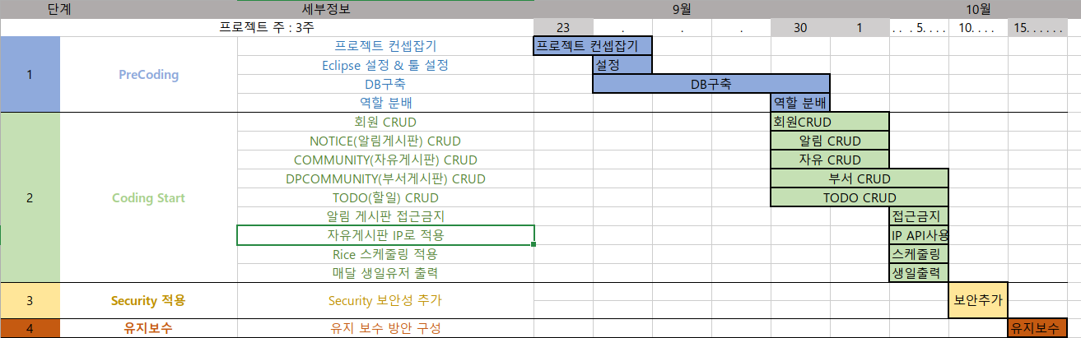
작업 PIPE-LINE

Slide 17

DB 구축
DB는 이렇게 구성되어 있습니다
DB를 잘 관리해야 프로젝트가 편안합니다

Slide 18
생각하지 못한 또 다른 복병 DB
DB 구축
처음 프로젝트를 기획했을 때
USER 데이터, 게시판 CRUD가 기초였기 때문에
DB를 구축하는데 큰 어려움이 없었습니다.
하지만 기능을 추가하고, 추가하고, 추가하다 보니
어느새 DB는 거미줄이 되어있었고 정리가 필요했죠
중복된 컬럼을 지우고 부족한 컬럼을 추가하며
보다 직관적인 테이블을 위해
다른 테이블의 자료를 함께 불러오는
혼합된 SQL문을 사용했습니다.
INSERT, SELECT, UPDATE, DELETE 구문들은
기초적이지만 생각보다 많은 기능을 가지고있었습니다.
특히 페이지네이션을 처리할 때는
MYSQL을 사용했기 때문에 LIMIT구문을 사용했어요
경험했던 방법과 비슷하지만 다른 방법이었기 때문에
변경된 방식으로 이해하고 적용하였습니다.

Slide 19
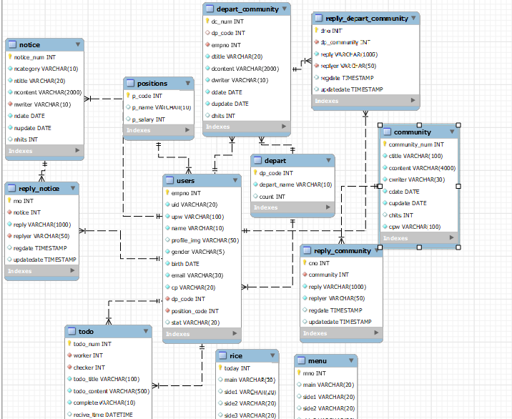
MYSQL - DB

Slide 20
내용 및 진행과정
저희는 이런 내용의 작업을 진행했습니다
항상 아쉬움은 남는 법 모두 고생하셨습니다

Slide 21
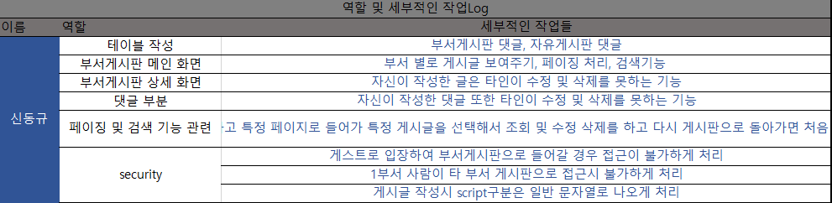
작업로그
작업LOG
3. 작업 분배

Slide 22
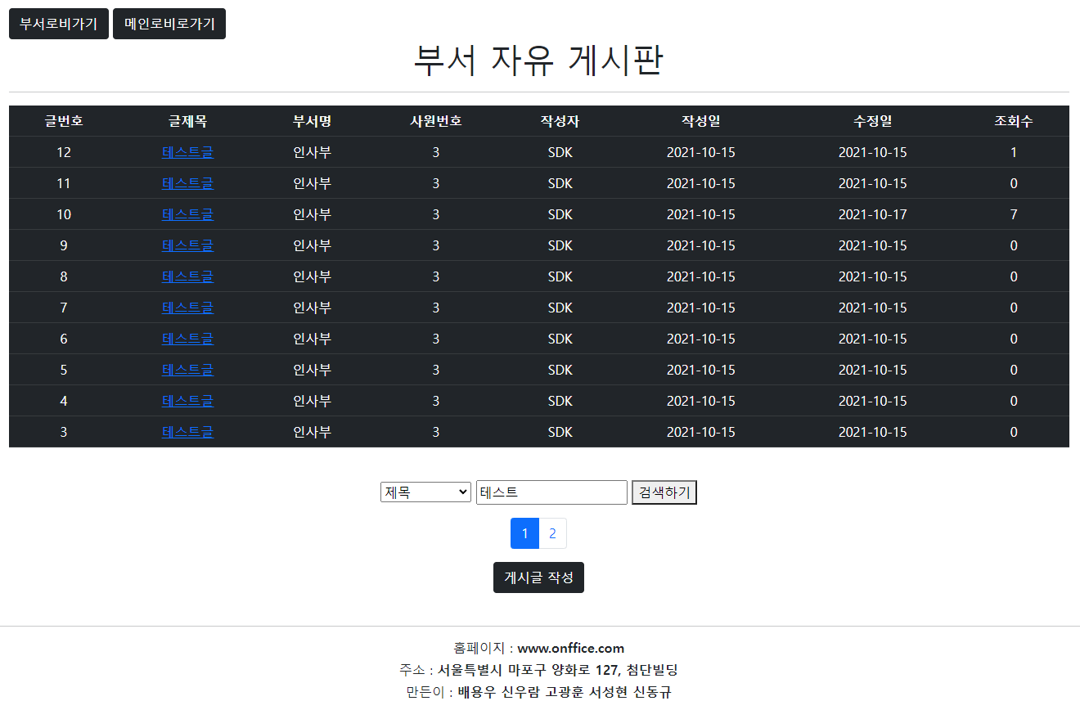
부서 자유 게시판 소개
작업LOG
우선 부서 자유 게시판는 부서로비에서 넘어오는 로직으로 짜여있고 키워드과 페이징 처리를 이용했습니다.
그리고 1부서 사람은 1부서 게시판만 볼 수 있고 타부서 게시판은 볼 수 없게 만들었습니다.
3. 작업 분배

Slide 23
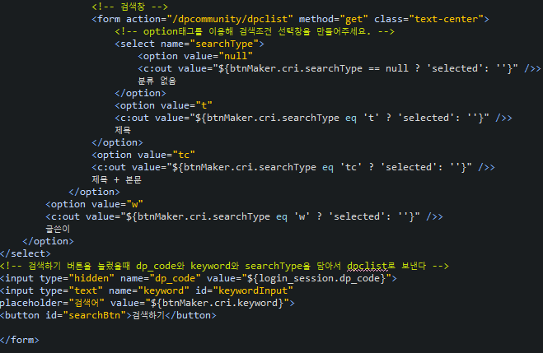
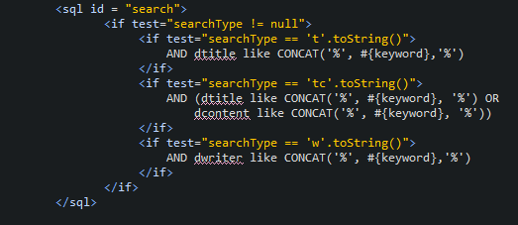
키워드 검색 관련 로직
작업LOG
이 로직은 부서게시판 에서 사용되는 키워드 검색 로직이며 분류로는 전체를 검색하는 분류 없음과 제목만 가지고
키워드를 검색하는 제목, 제목 또는 본문내용을 가지고 검색하는 제목 + 본문이 있고 마지막으로 작성한 작성자를 키워드로 하는 글쓴이 이렇게 4가지로 구성되어있습니다.
3. 작업 분배

Slide 24
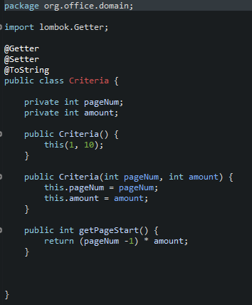
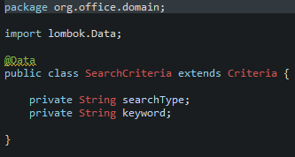
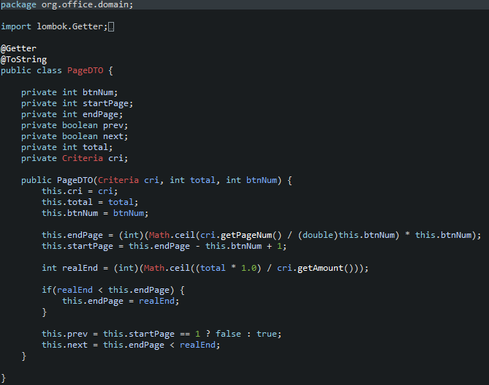
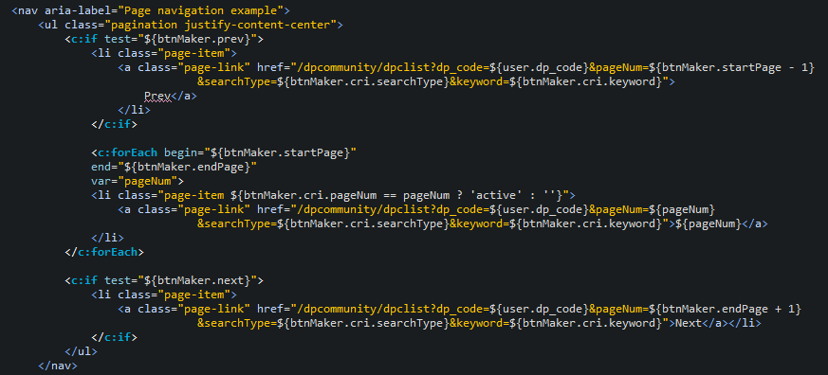
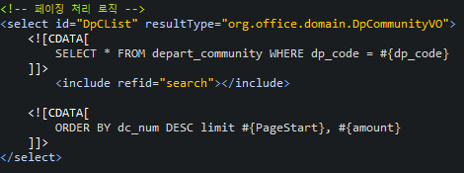
페이지네이션
작업LOG
이 로직은 페이징 처리할 때 사용한 로직이며 기본적으로 Criteria, PageDTO, SearchCriteria를 사용했고 부서게시판 첫 화면에 적용시켰으며 페이징 처리 로직으로는 부서번호를 받아서 부서번호가 1일 경우 1부서게시판 목록전체를 보여주는 형식으로 짰습니다.
3. 작업 분배

Slide 25
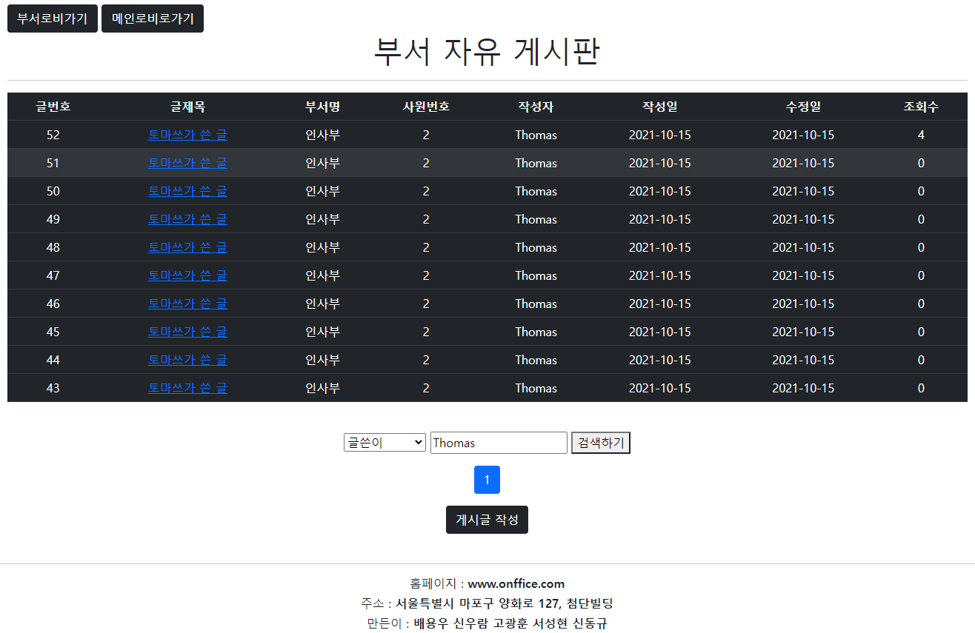
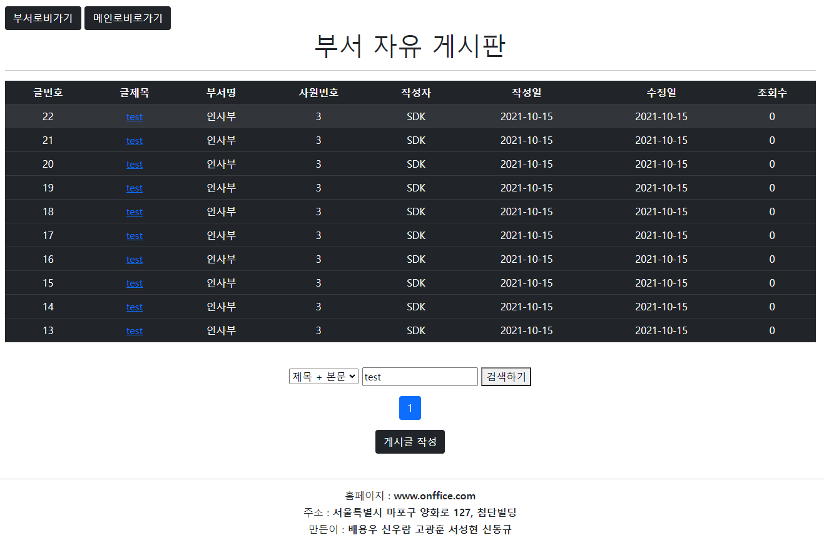

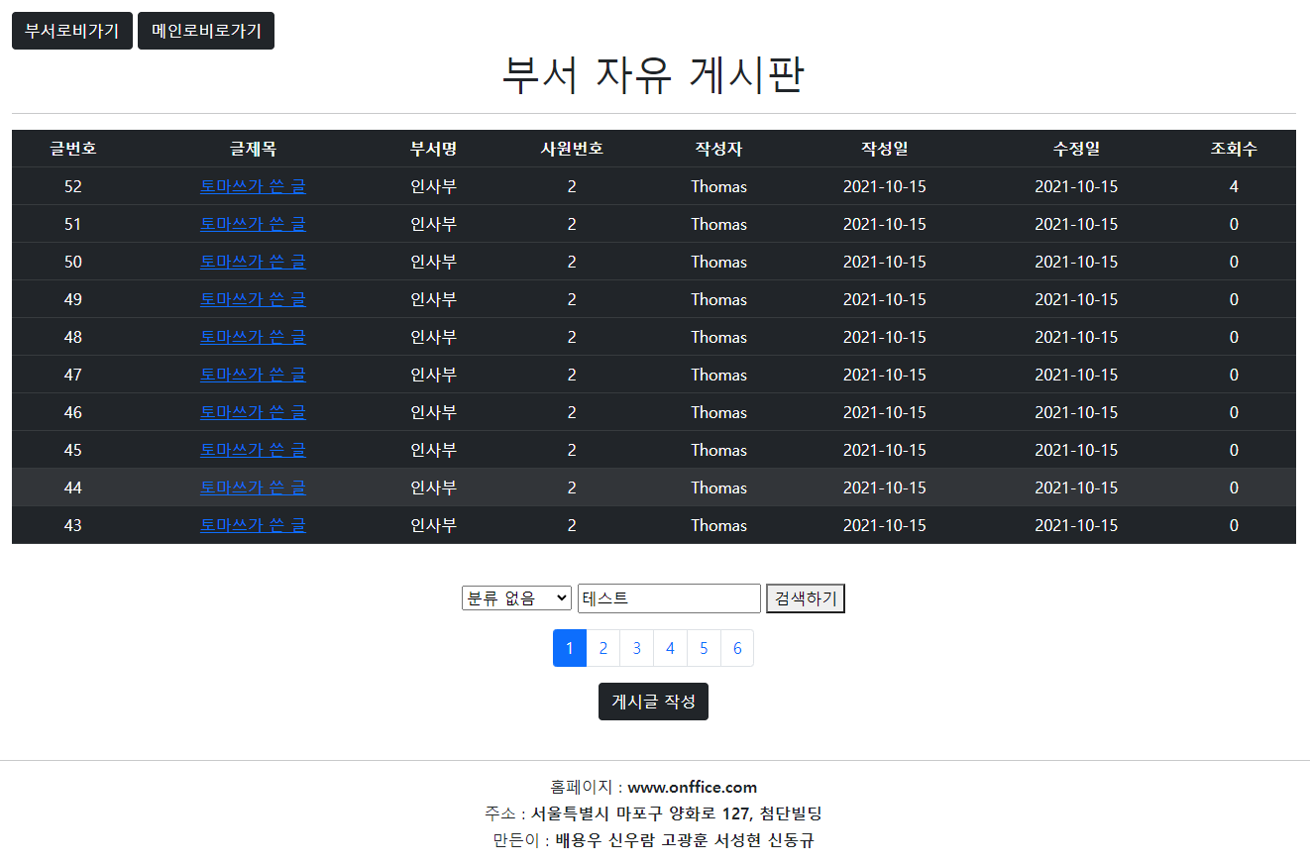
키워드 검색
작업LOG
첫 번째 화면은 키워드 타입을 분류 없음 즉, 전체로 검색하고 키워드도 없는 상태로 검색한 화면입니다.
두 번째 화면은 분류를 제목으로 하고 키워드는 테스트로 검색한 화면입니다.
세 번째 화면은 분류를 제목 + 분류 즉, 제목 또는 본문내용으로 하고 키워드는 test로 검색한 화면입니다.
마지막 화면은 분류를 글쓴이 즉 글을 작성한 사람으로 하고 키워드를 Thomas로 검색한 화면입니다.
3. 작업 분배

Slide 26
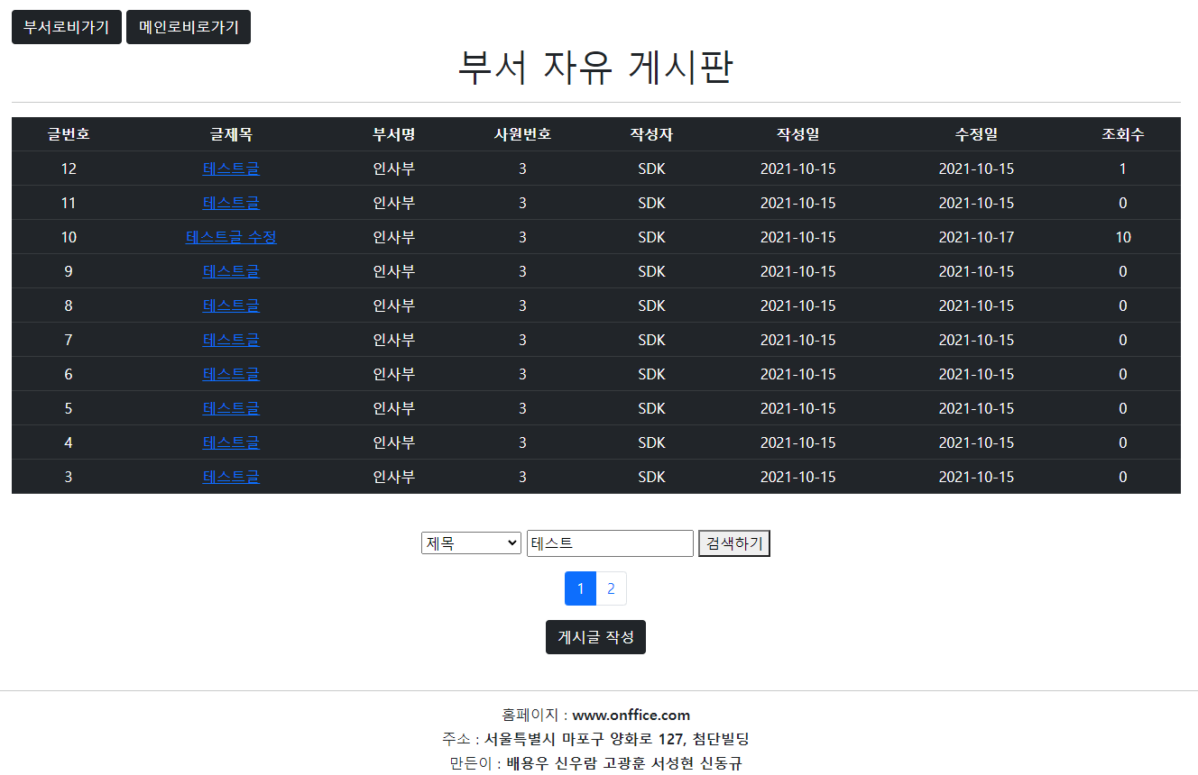
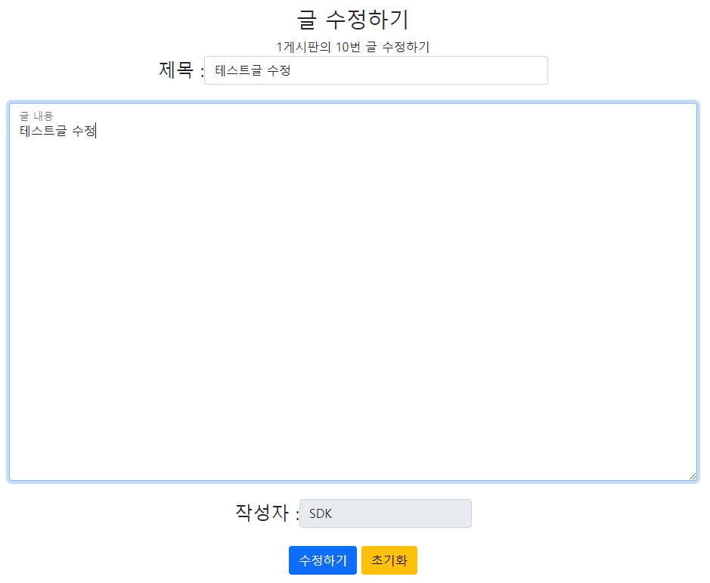
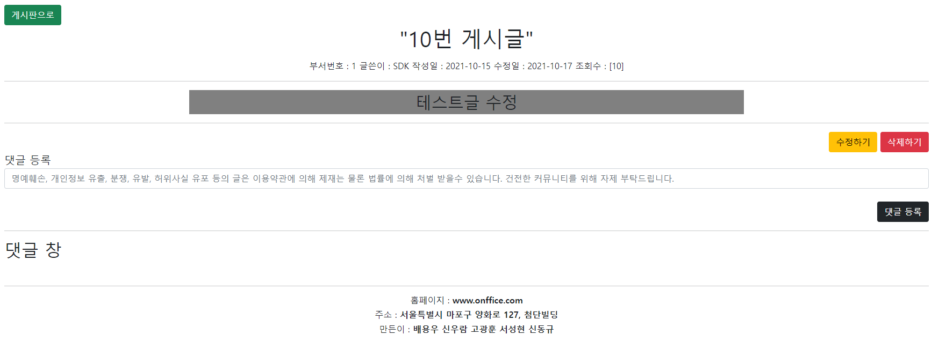
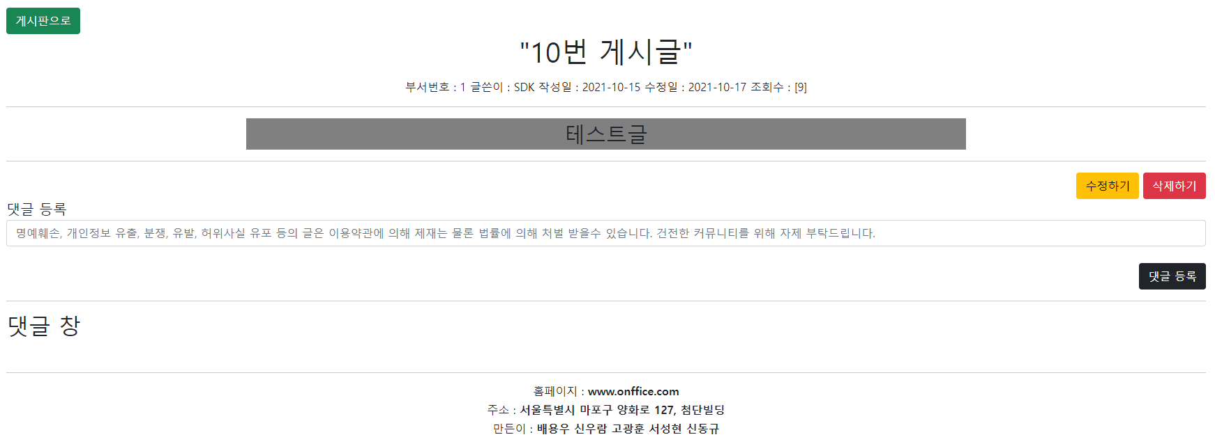
키워드 검색 후 글을 들어가서 수정하고 게시판으로 오는 과정
작업LOG
지금 볼 화면은 분류 및 키워드를 넣은 상태로 특정 글을 들어가 수정하고 돌아오는 로직이며
첫 화면은 분류를 제목으로 하고 키워드를 테스트로 검색한 화면입니다.
다음은 분류와 테스트를 유지한 상태로 10번 게시 글을 들어온 상태입니다.
글 수정하는 화면도 이와 같이 분류와 키워드가 유지되는 것을 볼 수 있고
수정 후에도 분류와 키워드가 유지되며
다시 게시판으로 돌아왔을 때 최종적으로 처음에 분류 선택한 것과 키워드 넣은 것이 유지되는 것을 볼 수 있습니다.
3. 작업 분배
26

Slide 27
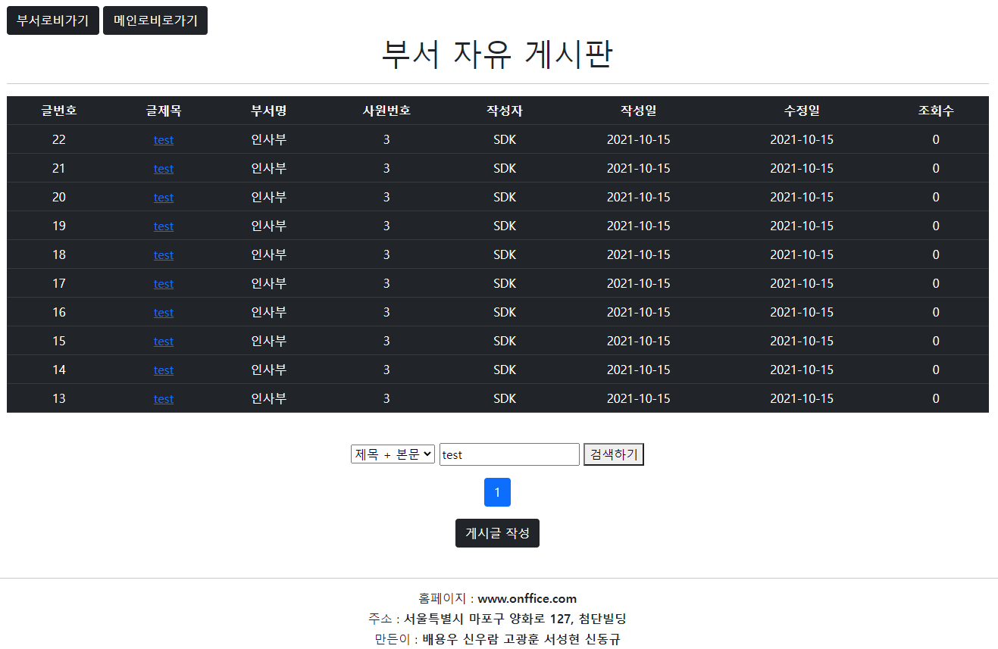
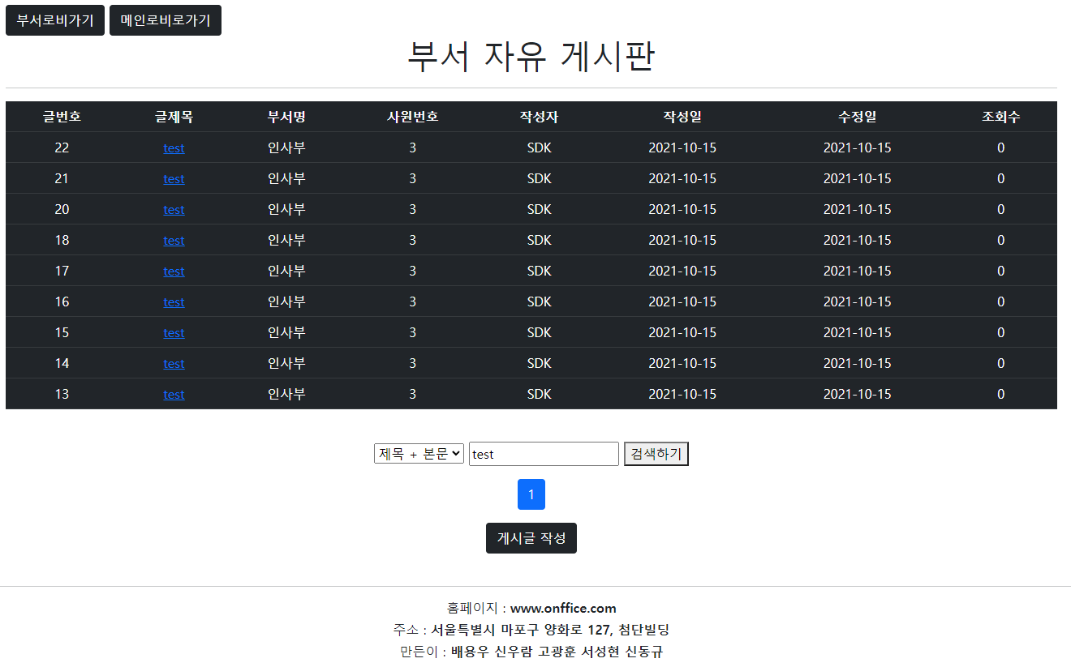

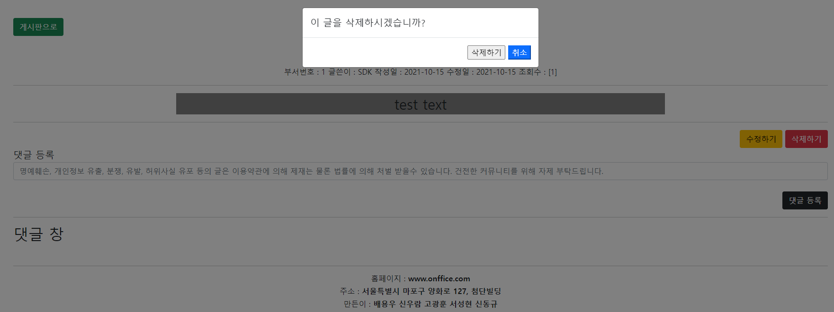
키워드 검색 후 글을 들어가서 삭제하고 게시판으로 오는 과정
작업LOG
지금 볼 화면은 분류 및 키워드를 넣은 상태로 특정 글을 들어가 삭제하고 돌아오는 로직이며
첫 화면은 분류를 제목 + 본문으로 하고 키워드를 test로 검색한 화면이고
다음은 분류와 테스트를 유지한 상태로 19번 게시 글을 들어온 상태이며
글 삭제하기를 누르면 이와 같이 삭제하시겠습니까?라는 확인 창이 뜨는 화면을 확인 할 수 있고
삭제하고나면 게시판으로 돌아와지고 19번글은 삭제된채로 분류는 제목 + 본문 키워드는 test로 검색된 글 리스트를 확인 할 수 있습니다.
3. 작업 분배
27

Slide 28
키워드 검색 후 글을 들어가서 삭제하고 게시판으로 오는 과정
작업LOG
지금 볼 화면은 분류 및 키워드를 넣은 상태로 특정 글을 들어가 삭제하고 돌아오는 로직이며
첫 화면은 분류를 제목 + 본문으로 하고 키워드를 test로 검색한 화면이고
다음은 분류와 테스트를 유지한 상태로 19번 게시 글을 들어온 상태이며 글 삭제하기를 누르면
이와 같이 삭제하시겠습니까?라는 확인 창이 뜨는 화면을 확인 할 수 있고 삭제하고나면 게시판으로 돌아와지고 19번글은 삭제된채로 분류는 제목 + 본문 키워드는 test로 검색된 글 리스트를 확인 할 수 있습니다.
3. 작업 분배
28

Slide 29
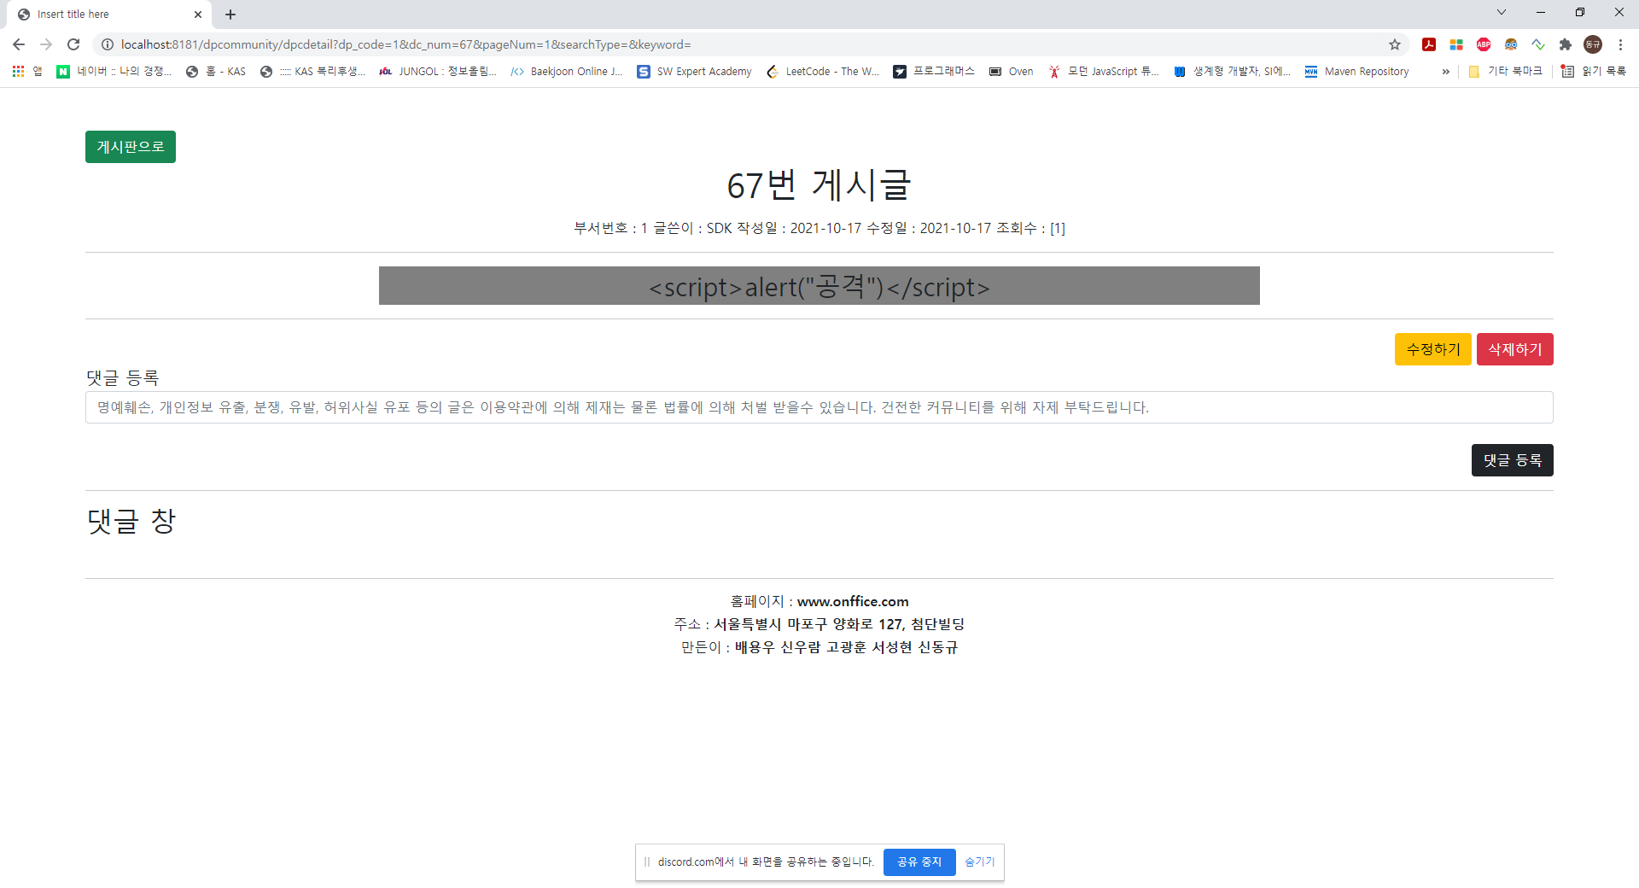
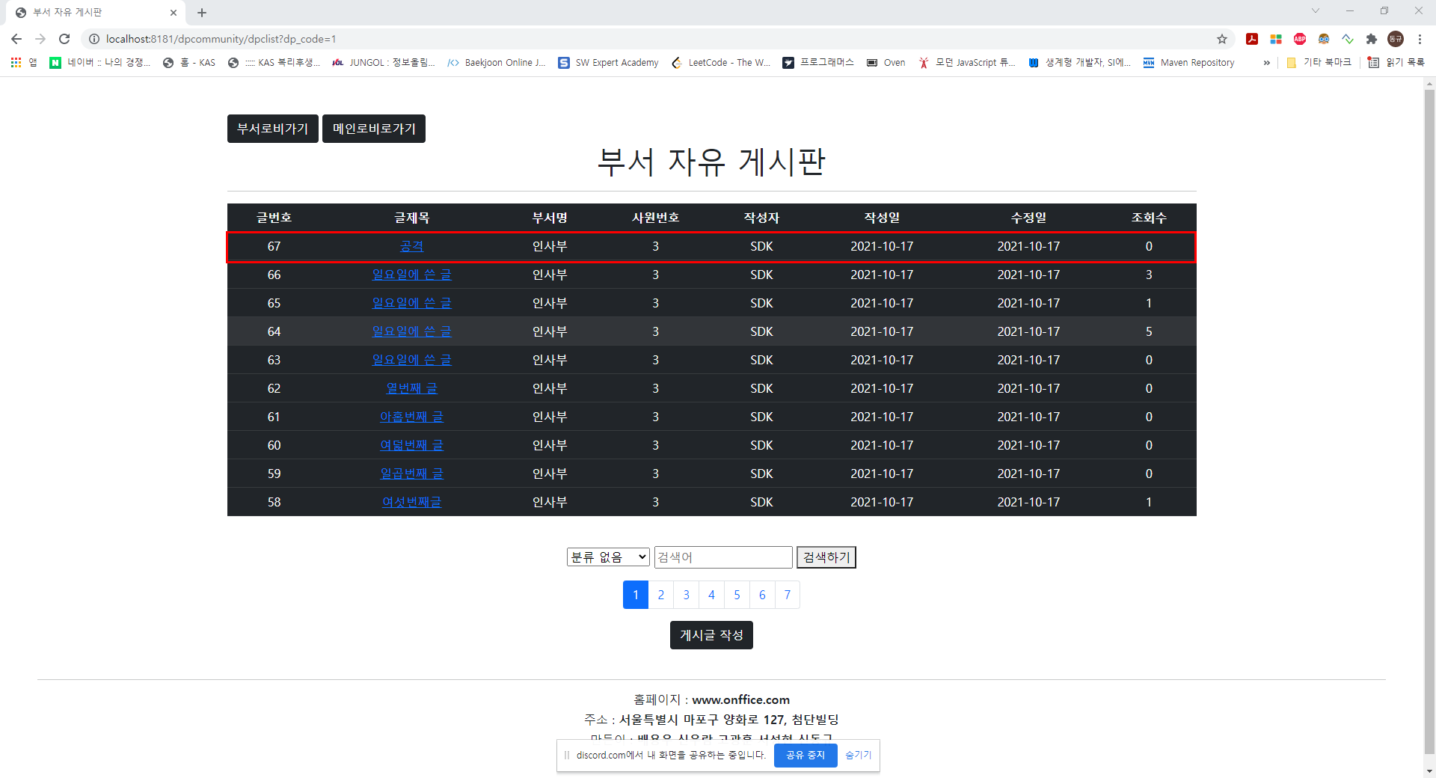
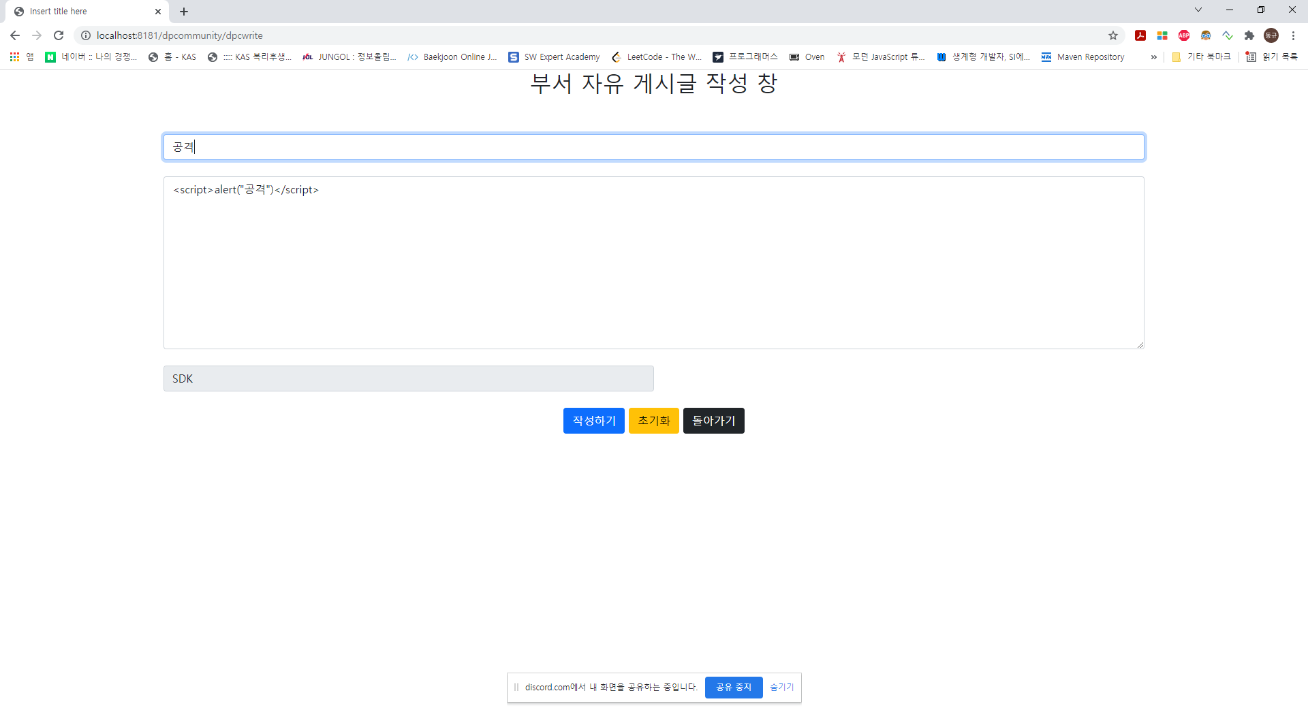
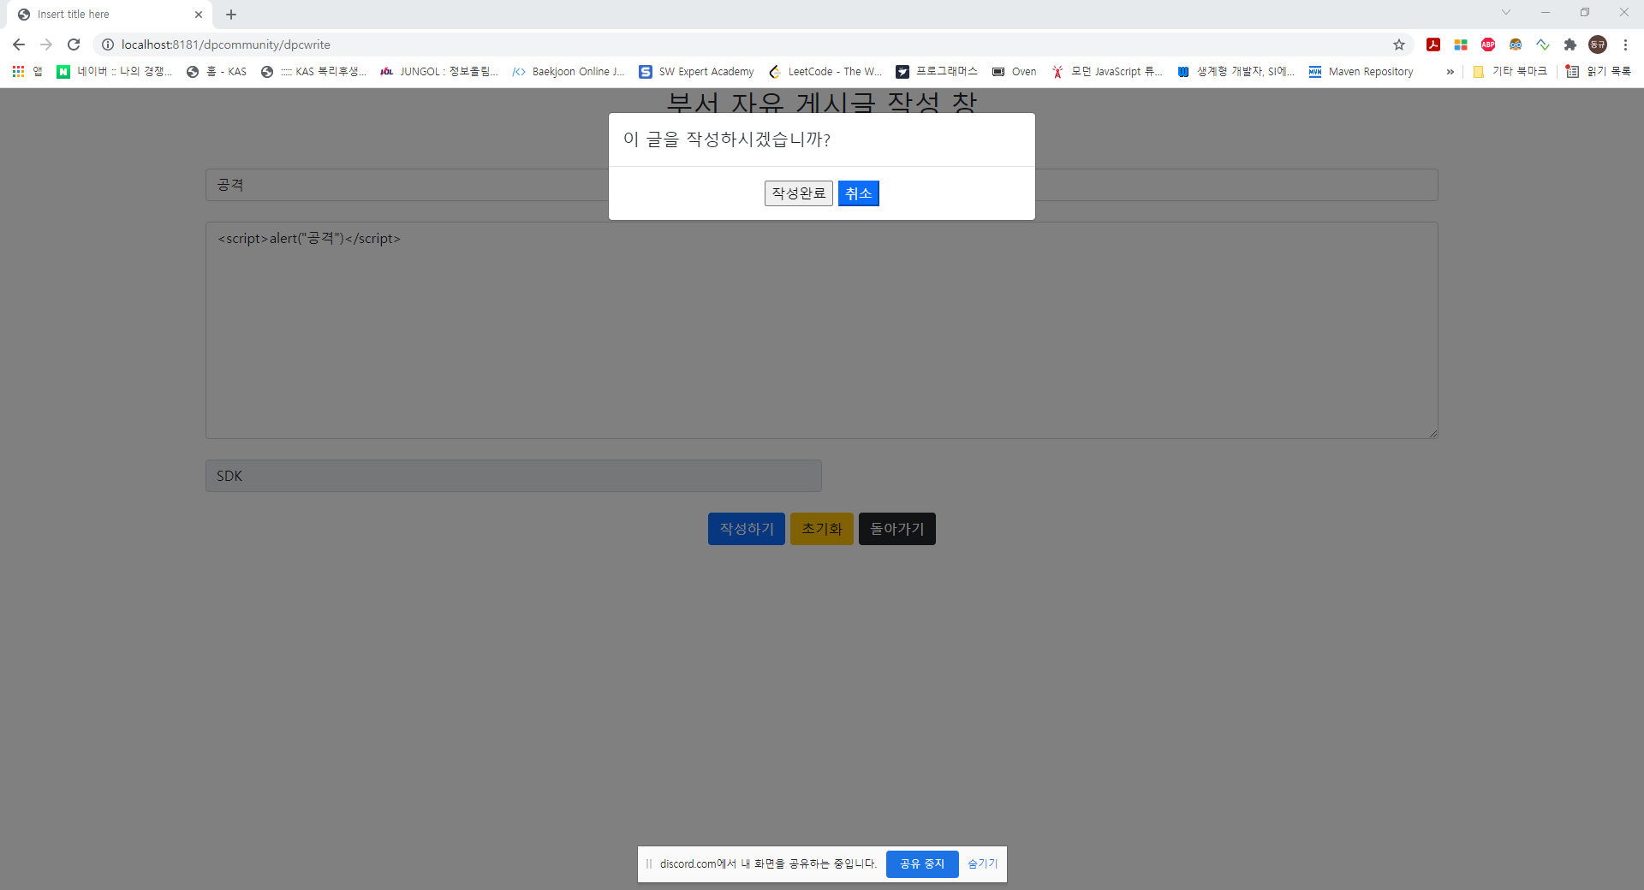
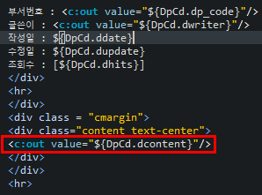
게시글에 스크립트 문이 들어갈 경우 막는 로직
작업LOG
지금 보이는 화면은 XSS공격을 막는 로직이고
다음 화면은 로그인을 하고 부서 자유게시판을 들어가 내용에 <script>alert(“공격＂)</script>를 입력하고 작성하는 화면이고
작성한 후 게시판에 공격이라는 글이 등록된 것을 확인할 수 있으며
공격 글을 들어가면 알림 창이 아닌 <script>문이 문자열로 표시되는 것을 확인할 수 있습니다
3. 작업 분배
29

Slide 30
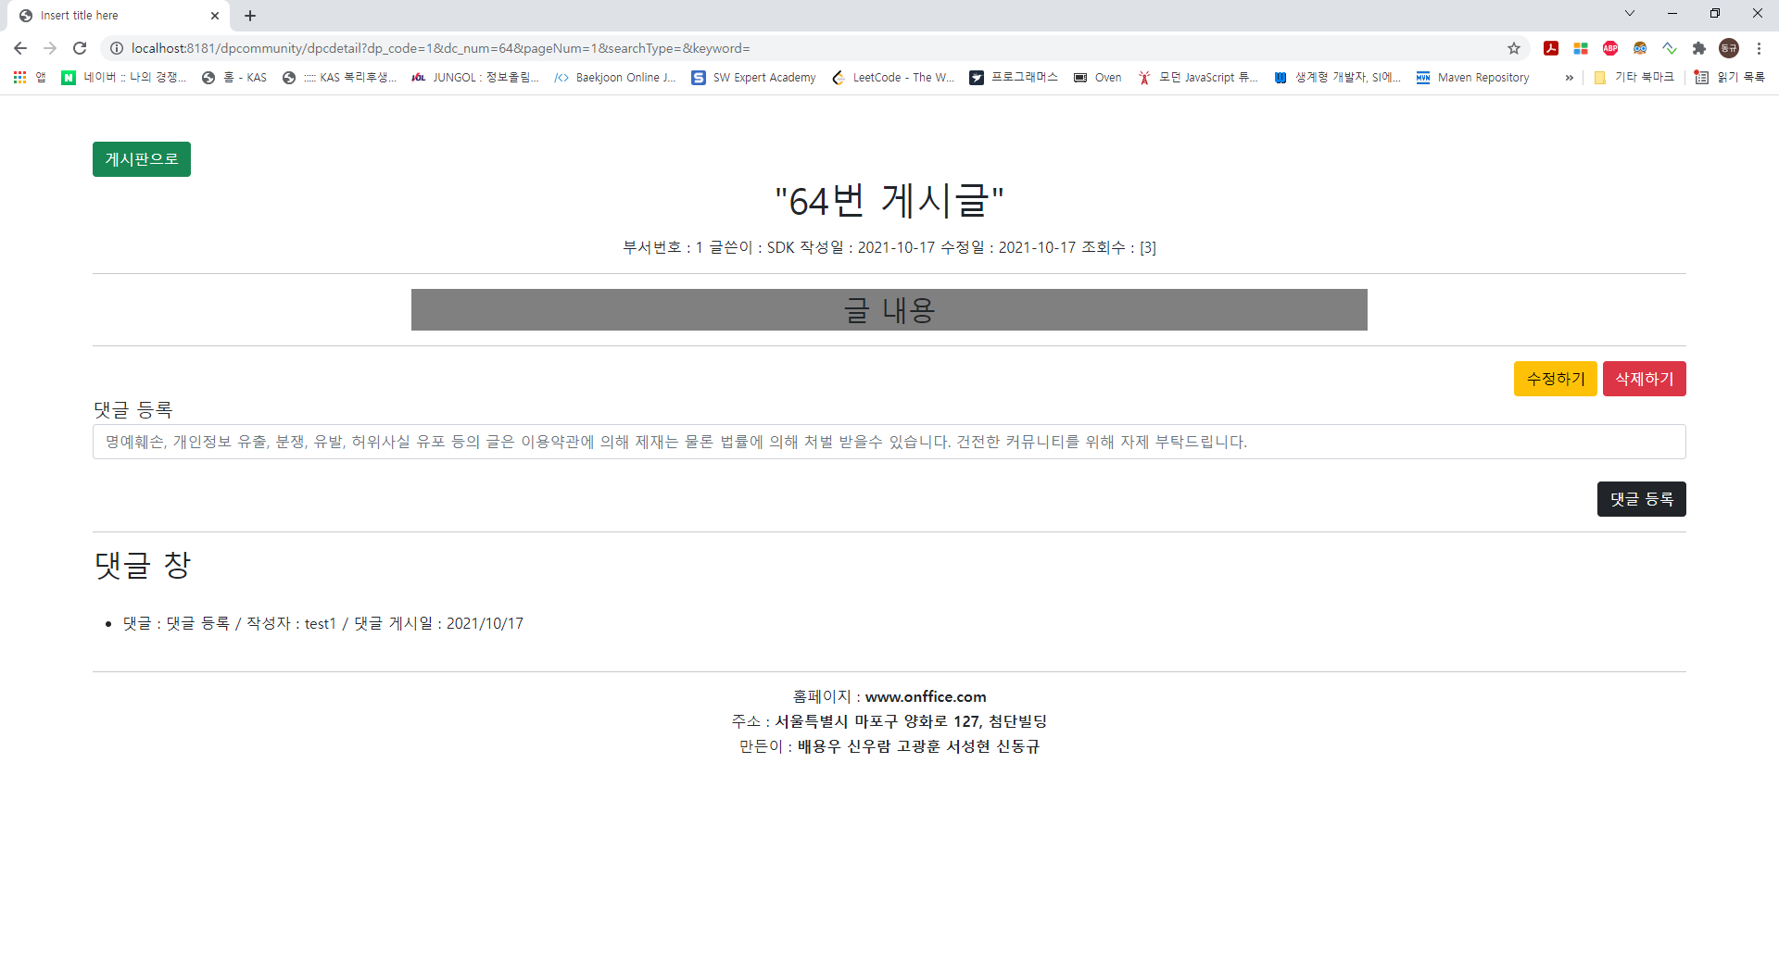
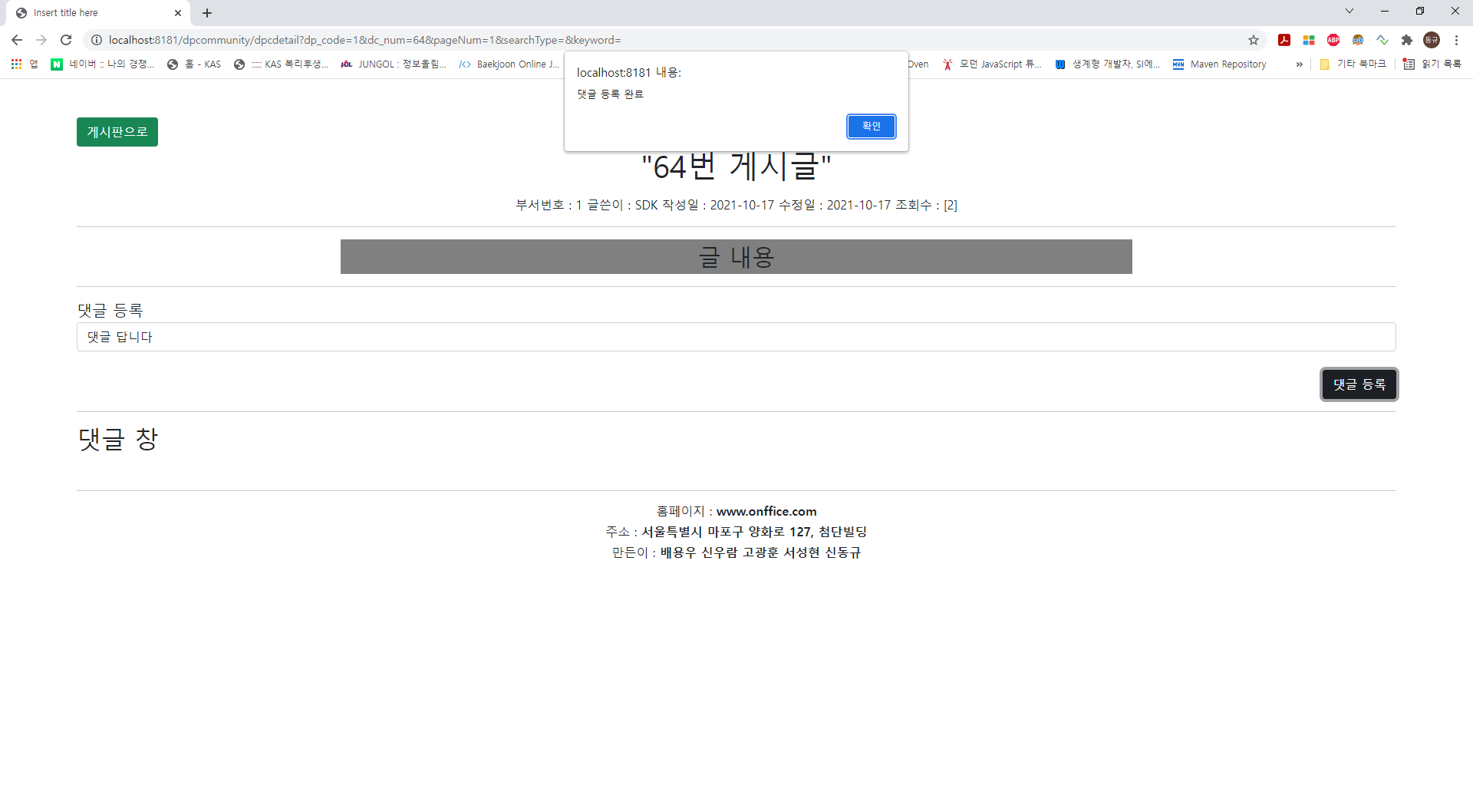
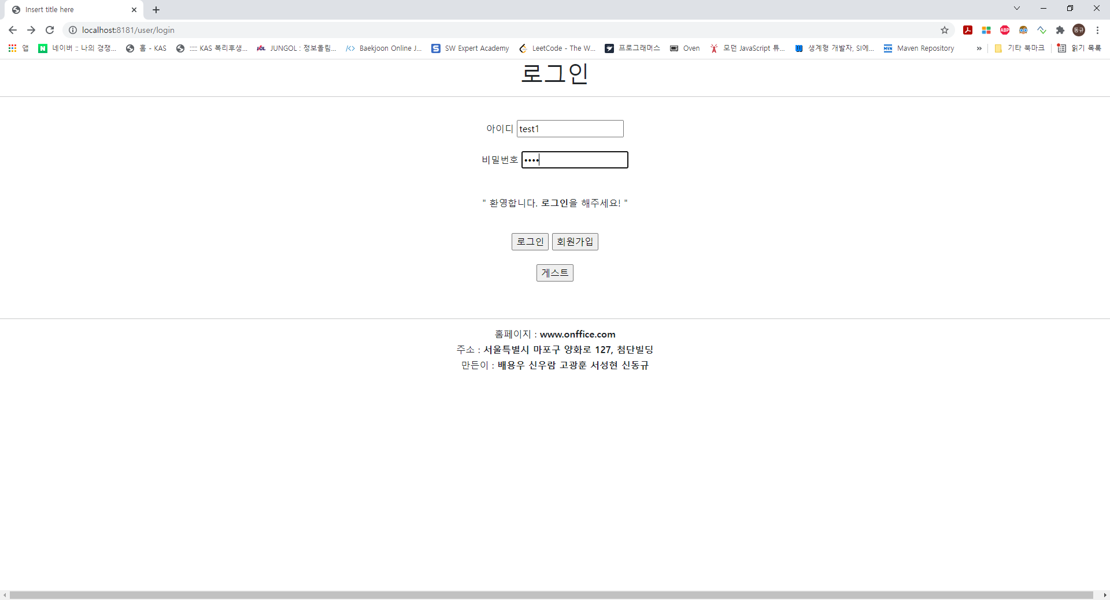
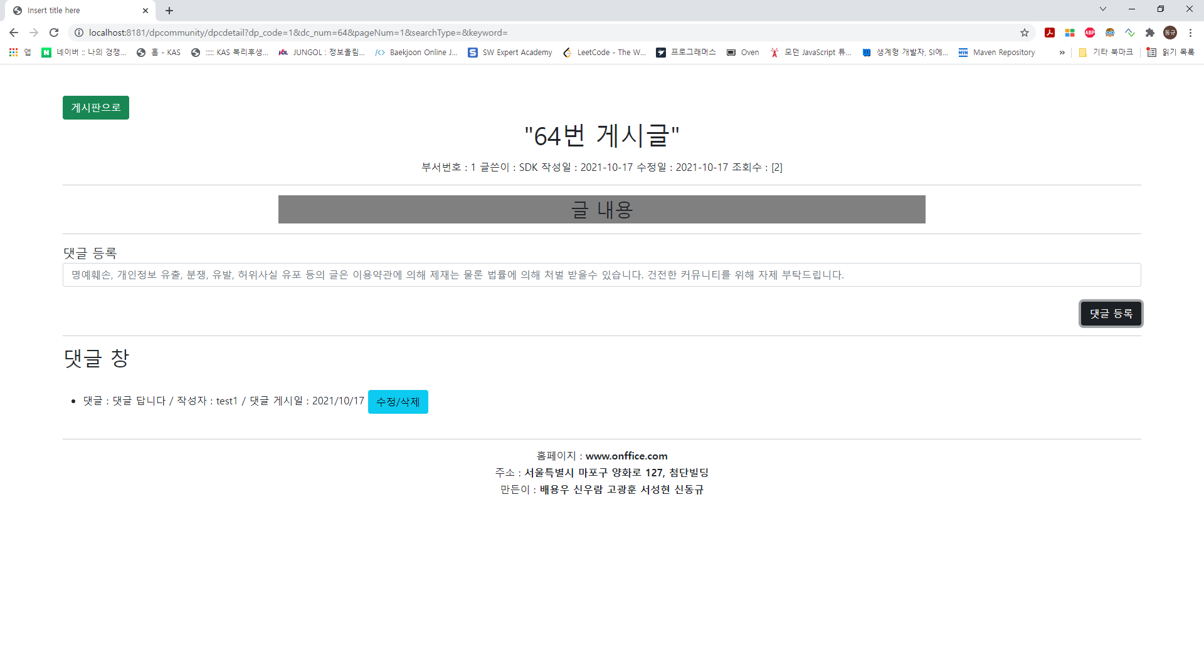
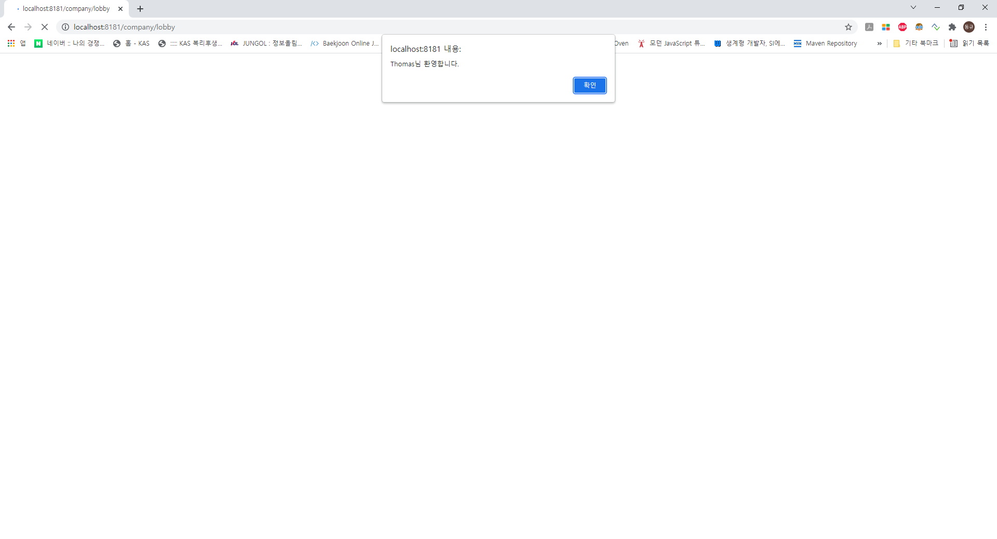
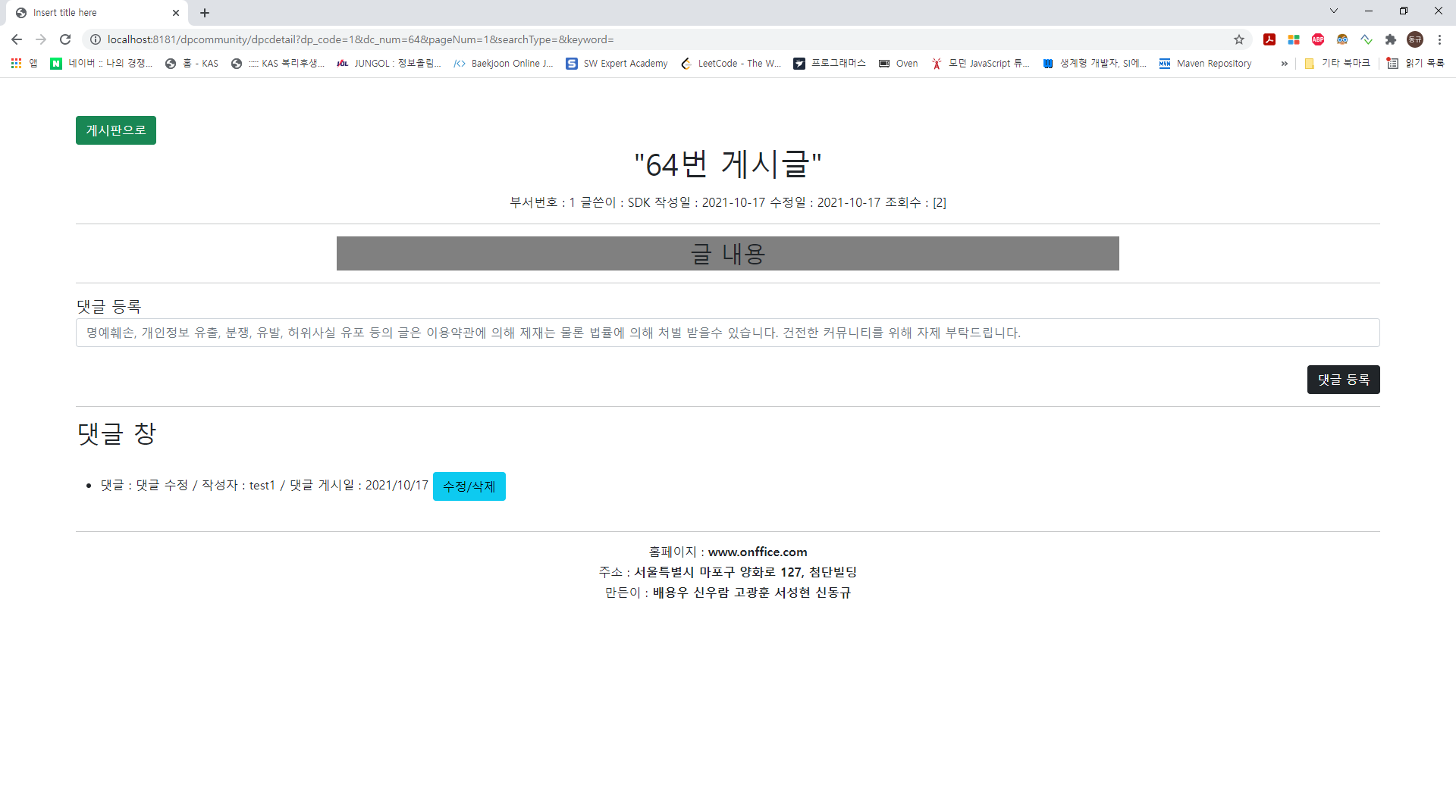
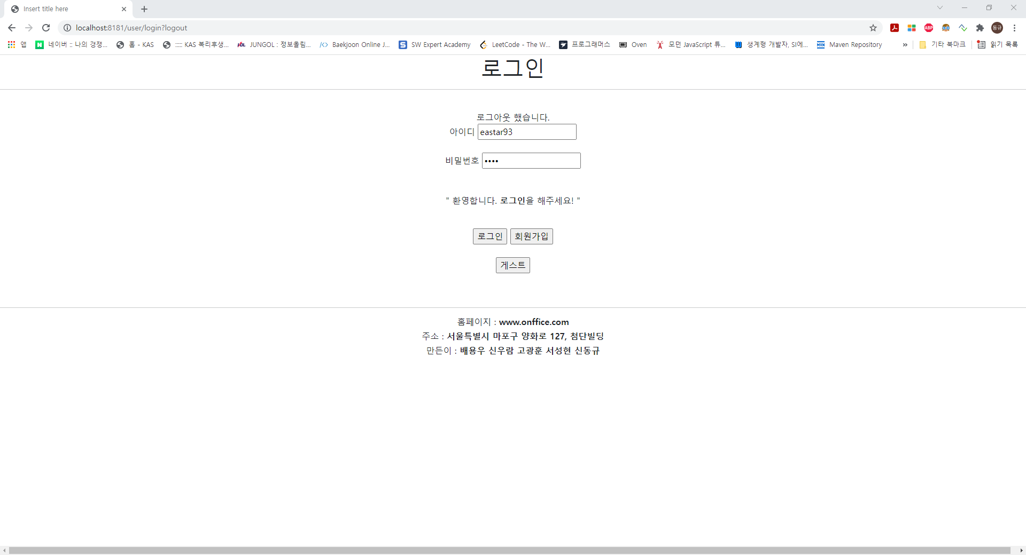
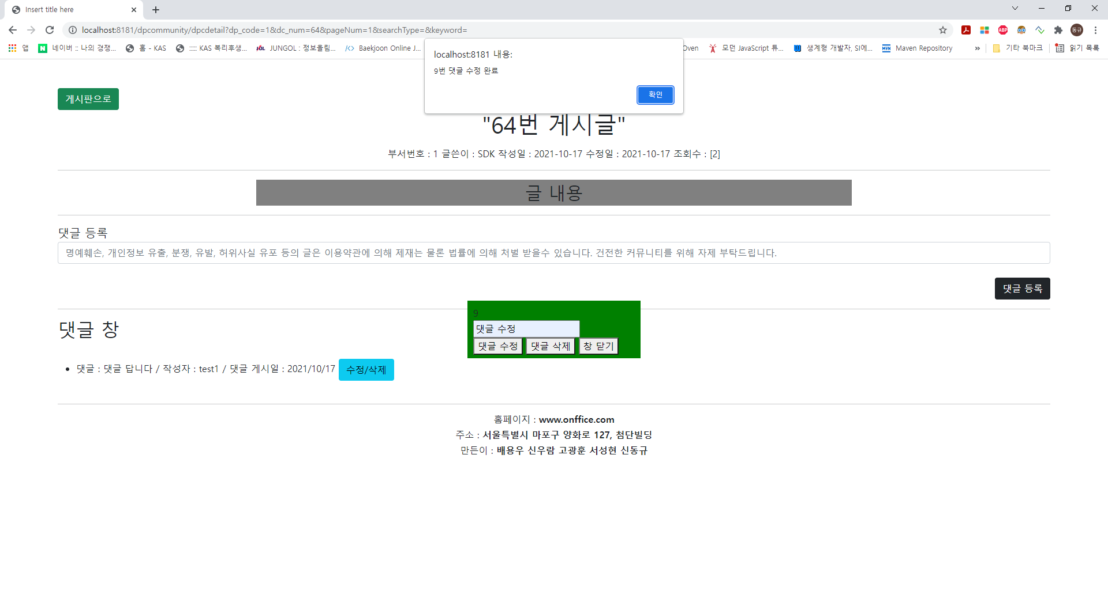
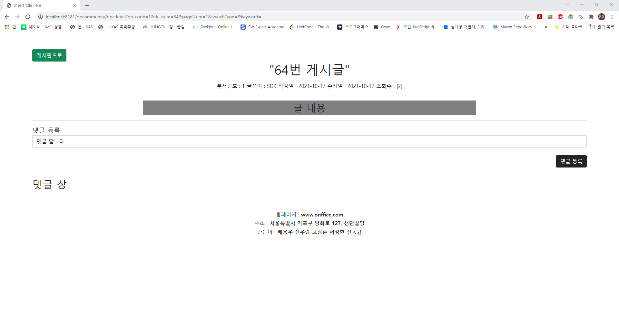
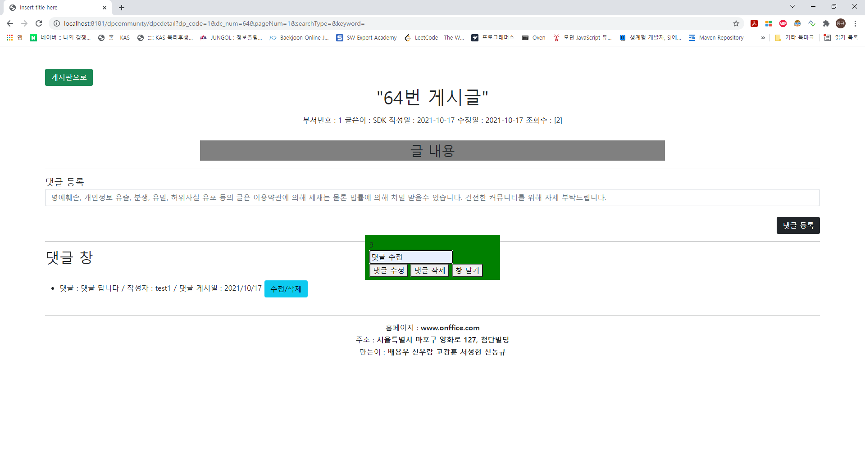

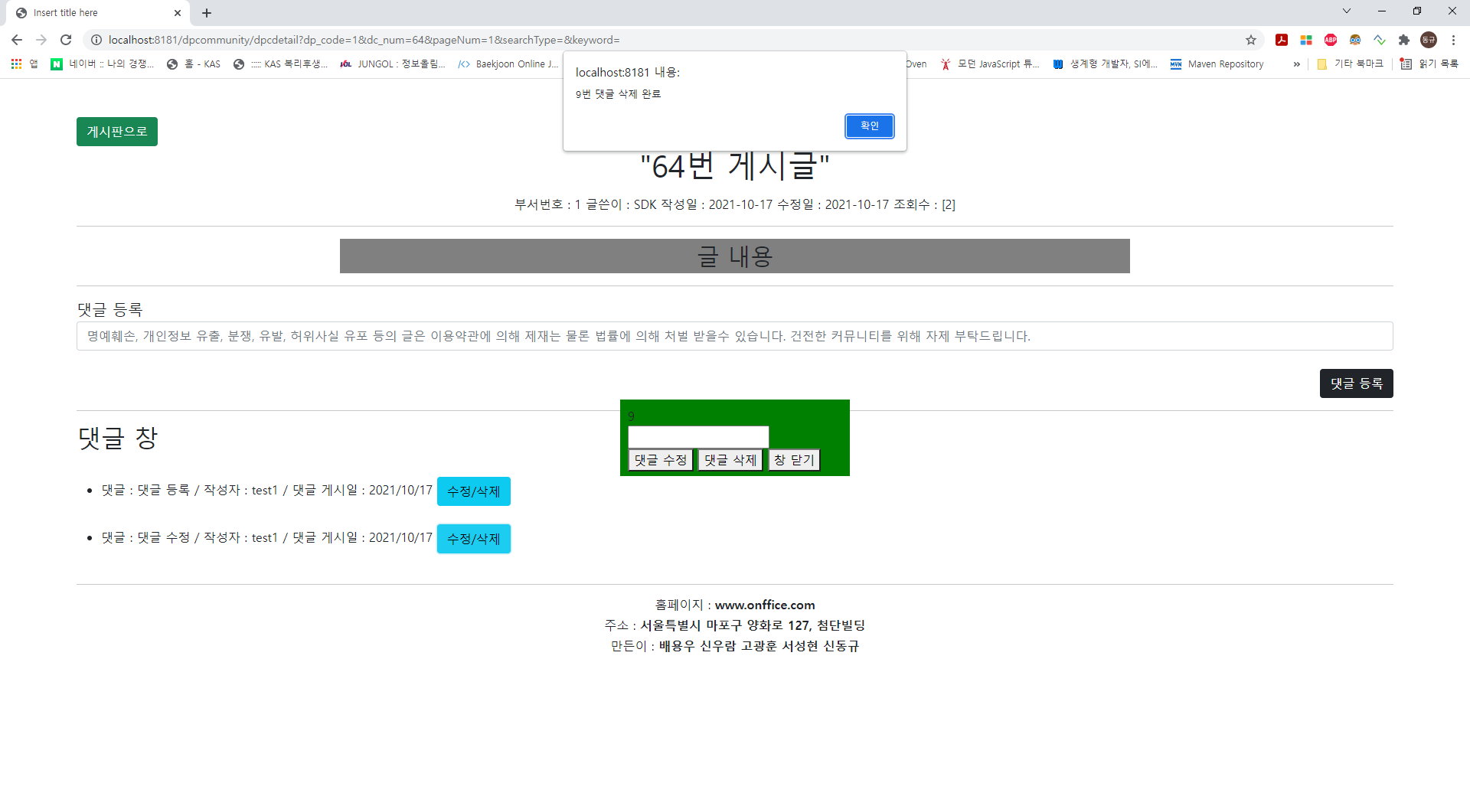
게시글에 댓글을 달고 수정 및 삭제 타인이 달은 댓글은 수정 및 삭제가 안되는 기능
작업LOG
지금 보는 화면은 Thomas로 로그인하고
부서자유게시판으로 들어와
SDK의 64번째 게시 글에 댓글 등록을 하고
Thomas가 로그인 한 상태에서는 수정 및 삭제가 가능한 것을 볼 수 있고
SDK가 접속해서 Thomas가 게시 글에 달은 댓글을 확인했을 때는 수정 및 삭제가 불가능한 것을 확인 할 수 있습니다.
30

Slide 31
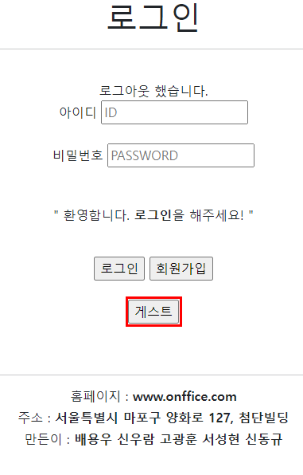
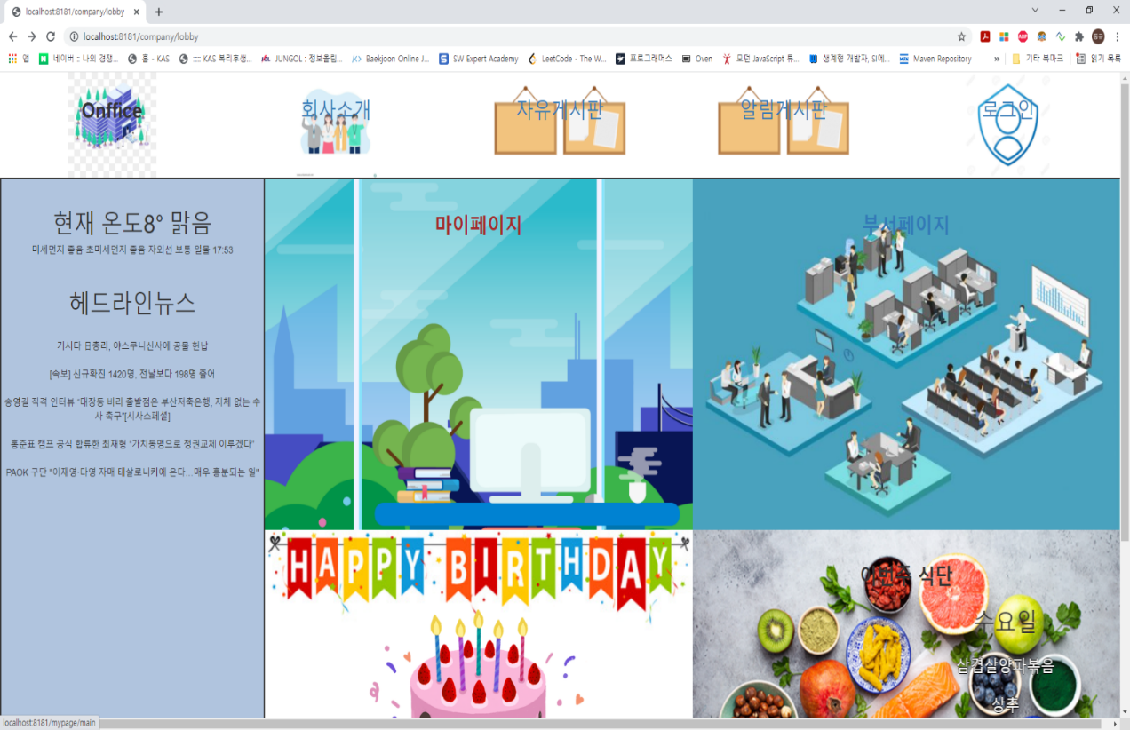
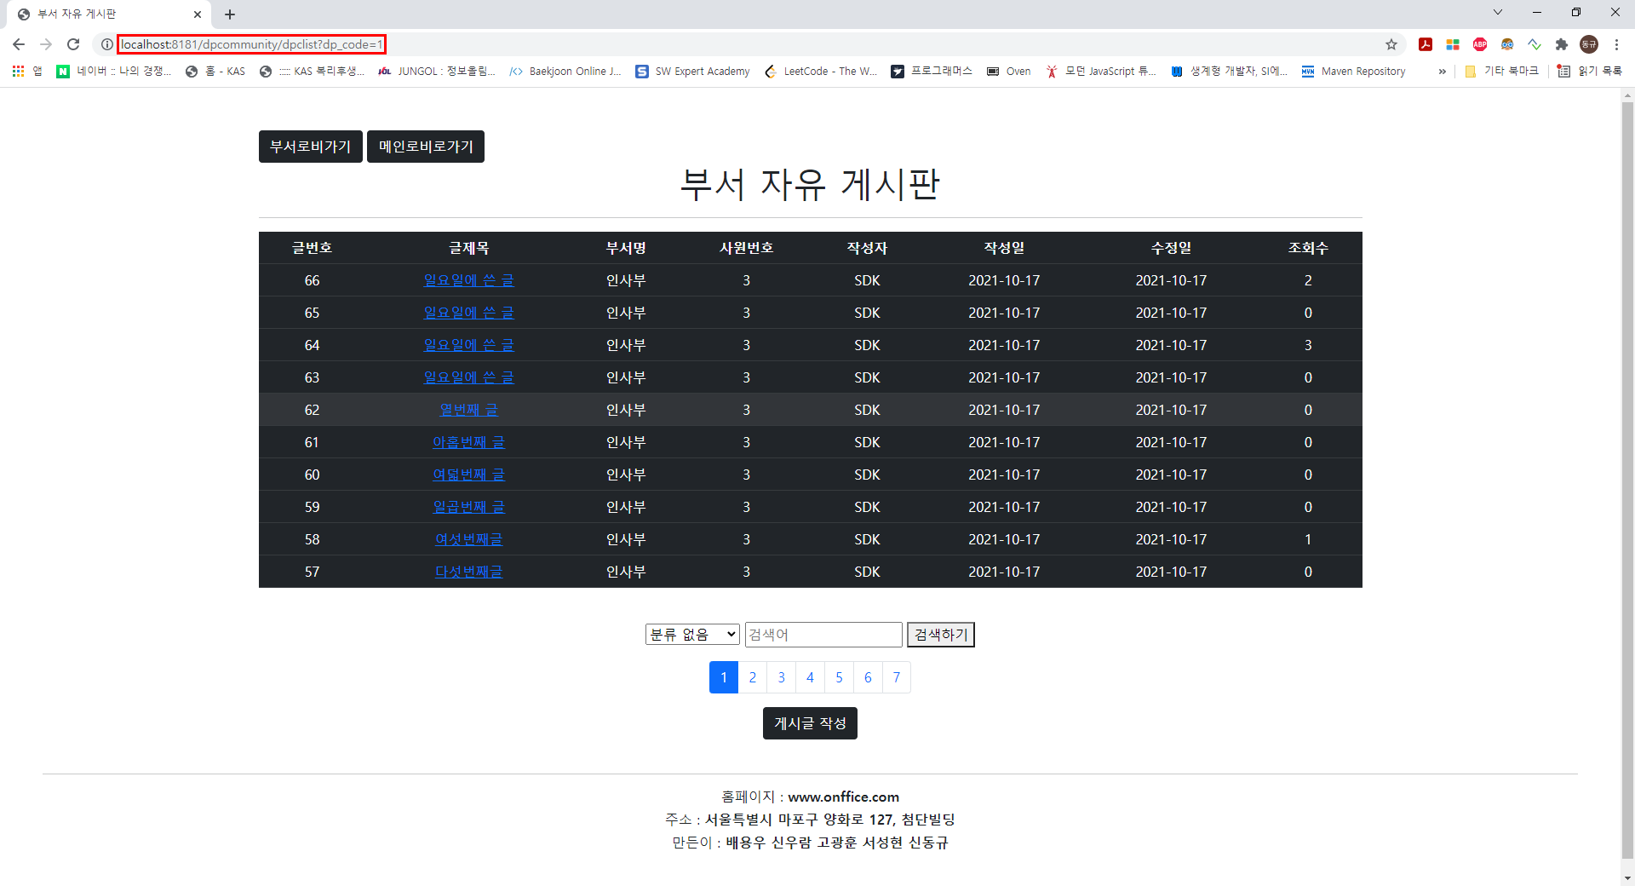
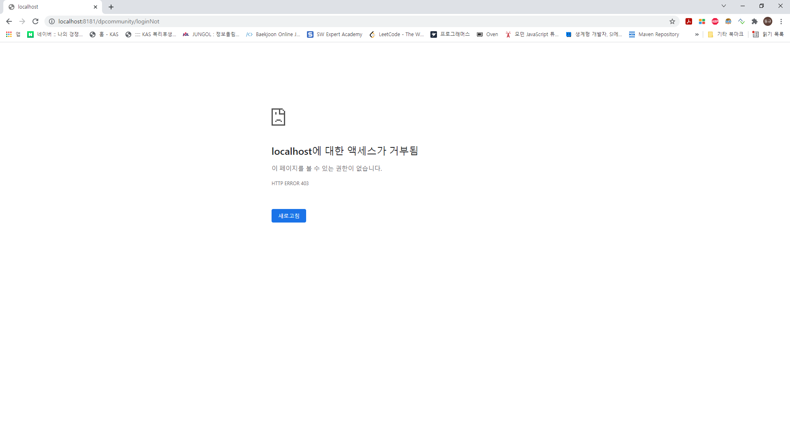


개스트가 부서게시판을 접근하거나 1부서 인원이 GET방식으로 타부서 게시판 접속할 경우 접근이 불가한 기능
작업LOG
마지막으로 게스트로 로그인해서
부서게시판을 접속하거나
1부서 사람이 주소 창을 통해 2부서 게시판을 접속했을 경우
접근이 불가능한 것을 확인 할 수 있습니다.
31

Slide 32

후기 및 질문
이 외에 더 궁금하신 부분이 있을까요?
피드백은 언제나 중요합니다

